Slide 1

Ant Colony Optimization
Zhi-Yan Fang
AILAB
Notes:
1
1

Slide 2

The Basic idea
Marco Dorigo受螞蟻行為啟發所創造的演算法
ACO透過pheromone table(τ)與route distance的資訊來逐步建構每一組解
因此，ACO適合於解決組合最佳化問題，如Travelling Salesman problem、 Routing problem
2
Notes:
2
2

Slide 3
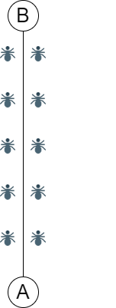
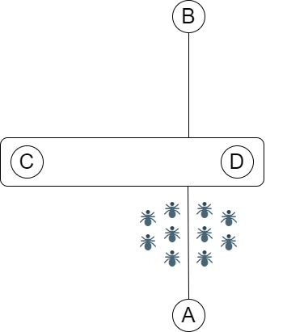
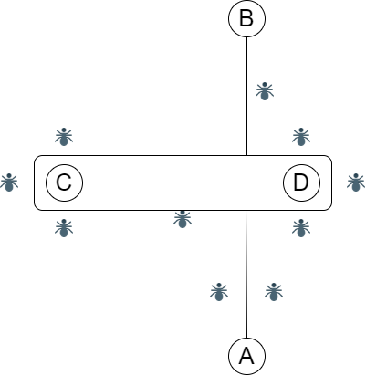
The Basic idea
3
Notes:
3
3

Slide 4
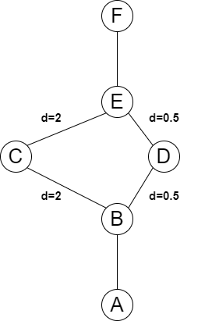
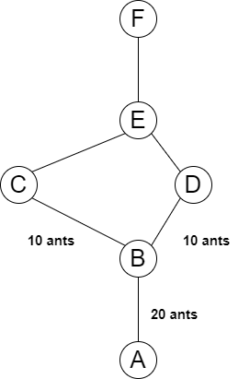
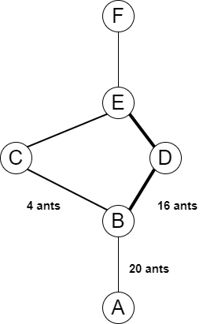
The Basic idea
4
Notes:
4
4

Slide 5
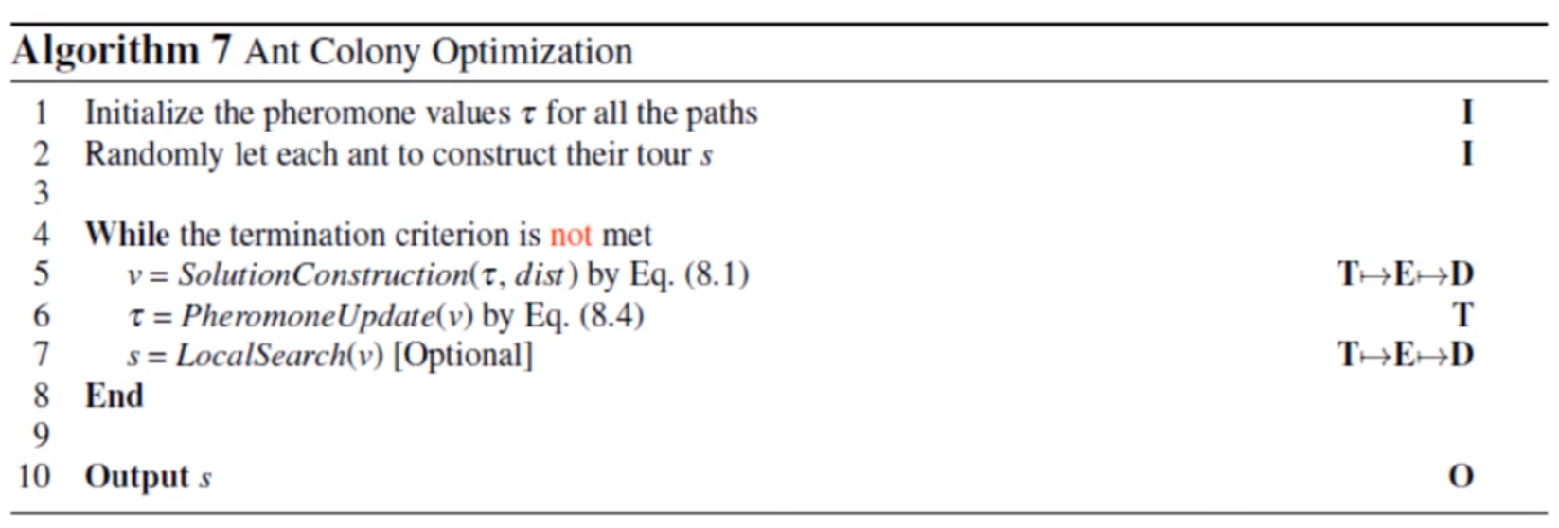
The Implementation
5
Notes:
5
5

Slide 6
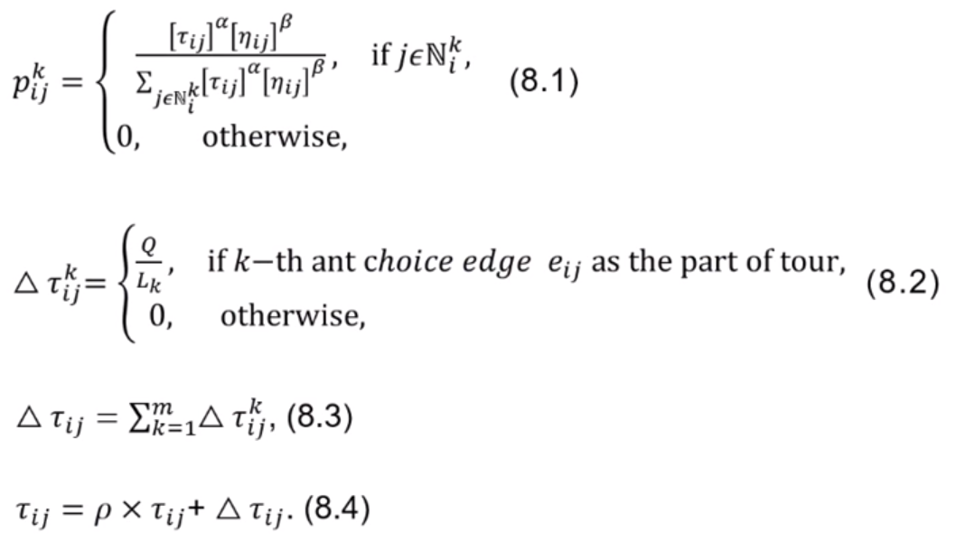
The Implementation
i : from the i th city
j : to the j th city
k : the k th ant
ηij : 1/dij
6
Notes:
6
6

Slide 7
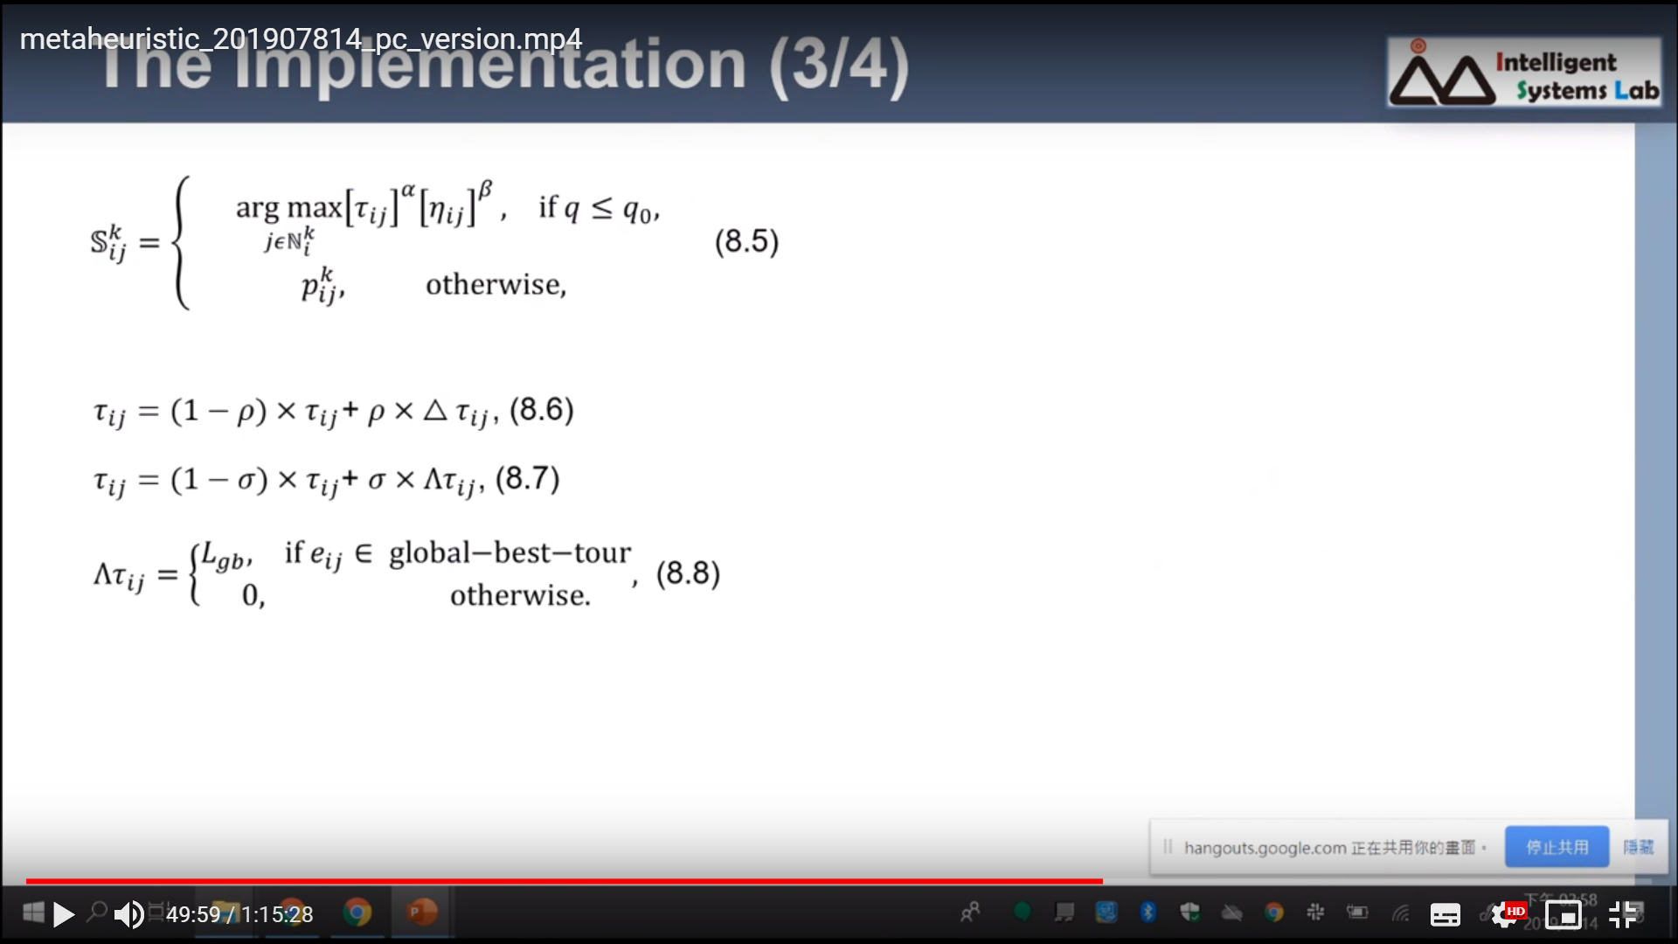
The Implementation
7
Notes:
7
7

Slide 8
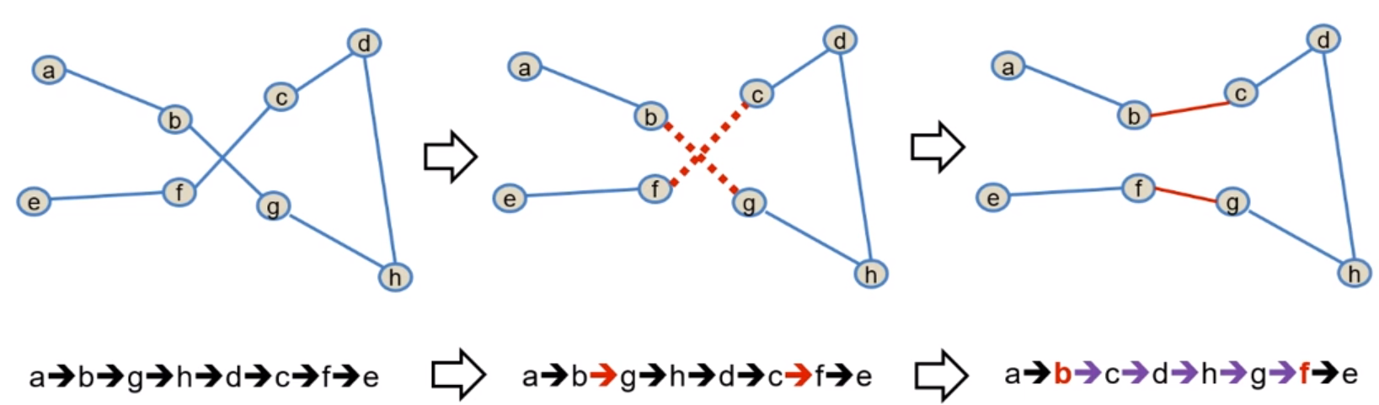
The Implementation
Local Search : 2-opt
8
Notes:
8
8

Slide 9
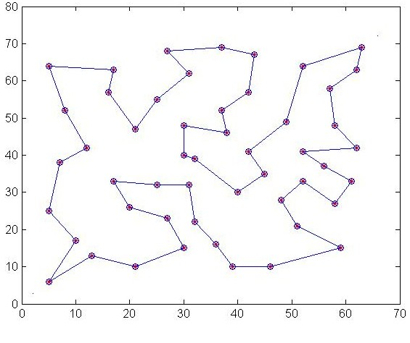
Dataset
http://elib.zib.de/pub/mp-testdata/tsp/tsplib/tsp/
9
Notes:
9
9

Slide 10
Q&A and hint
可以用一個二維陣列來儲存城市之間的距離，需要用到時可以直接查表
費洛蒙表亦同
α 與 β 不須設太大
10
Notes:
10
10

